Slide 1



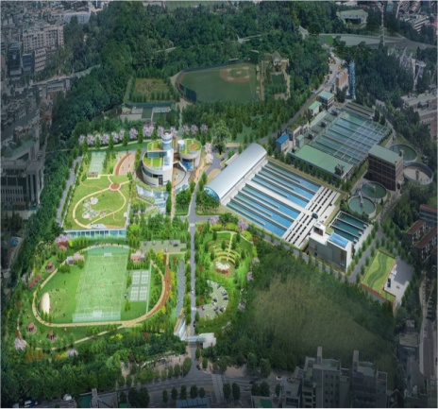
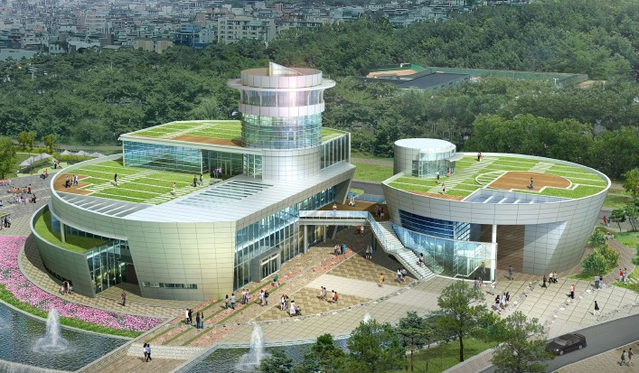

왕십리변전소 구내 화재에 의한
정전사고 대응사례
2014. 11. 20.
구의아리수정수센터

Slide 2


발표순서
Ⅰ
전기설비 현황
Ⅱ
한전 정전사고에 따른 대응
Ⅲ
개선사항

Slide 3
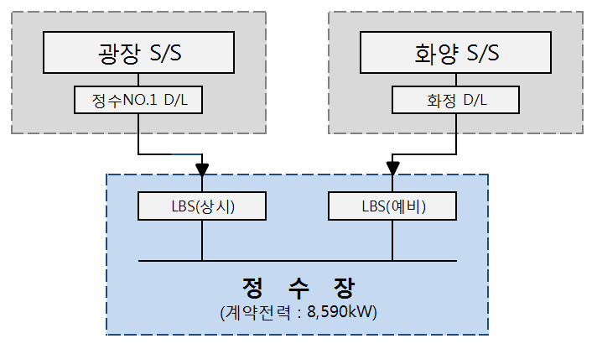
Ⅰ
전기설비 현황
수 전 설 비
설비용량 : 9,000kVA
수전방식 : 22.9kV 2회선 수전
(광장S/S 정수NO.1D/L, 화양S/S 화정D/L)
계통도

Slide 4
Ⅰ
전기설비 현황
주 요 부 하
구 분 | 공급변압기 (kVA) | 상용부하 (kW) | 비 고
송수펌프 | 9,000 (MTR) | 4,310 | 고압설비
송수펌프동 | 1,250 (STR) | 1,761 | 여과지 동력, 비상부하 공급
약품투입동 | 750 | 975
오존접촉지동 | 2,000 | 1,766 | 활성탄흡착지, 관리동 공급
탈수기동 | 300 | 374
여과지동 | 500 | 521 | 1정수장 공급
계 | MTR: 9,000 STR: 4,800 | 9,707

Slide 5
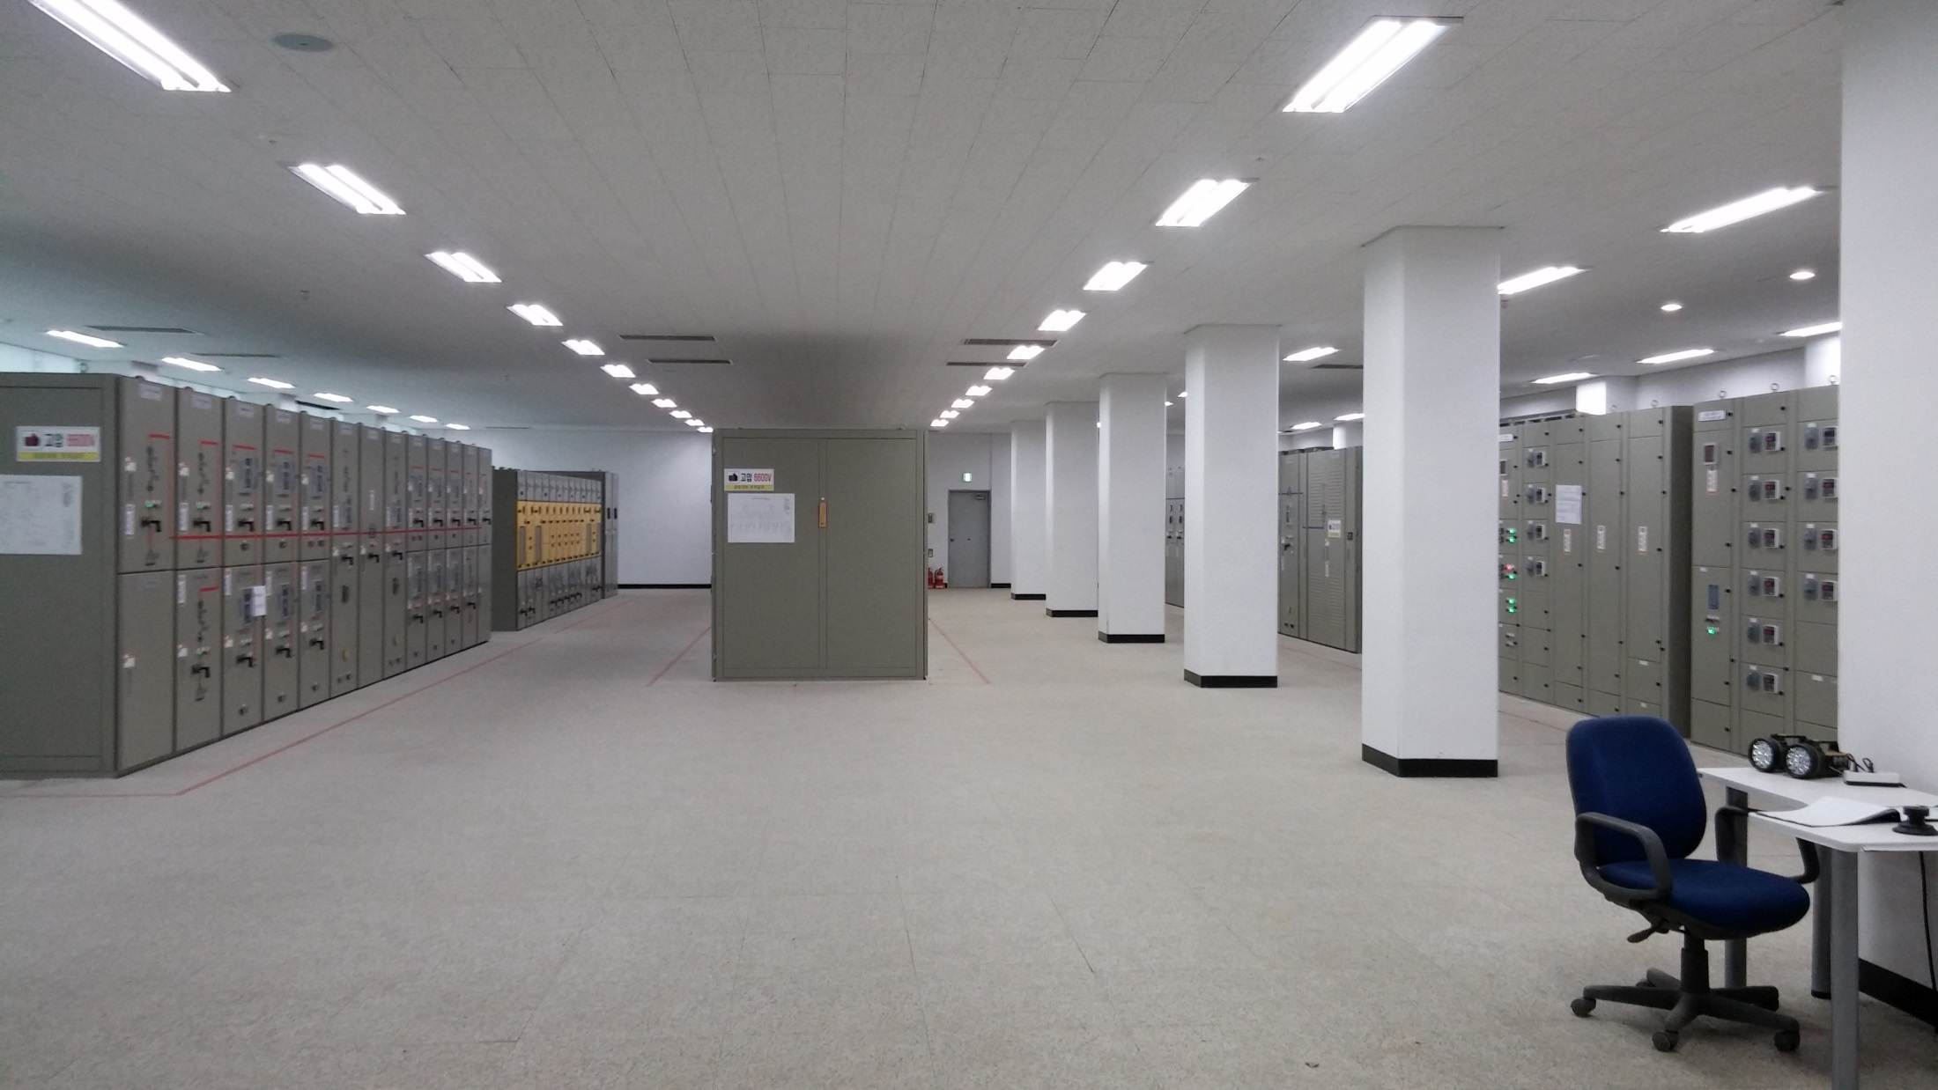
Ⅰ
전기설비 현황
전기실 사진

Slide 6
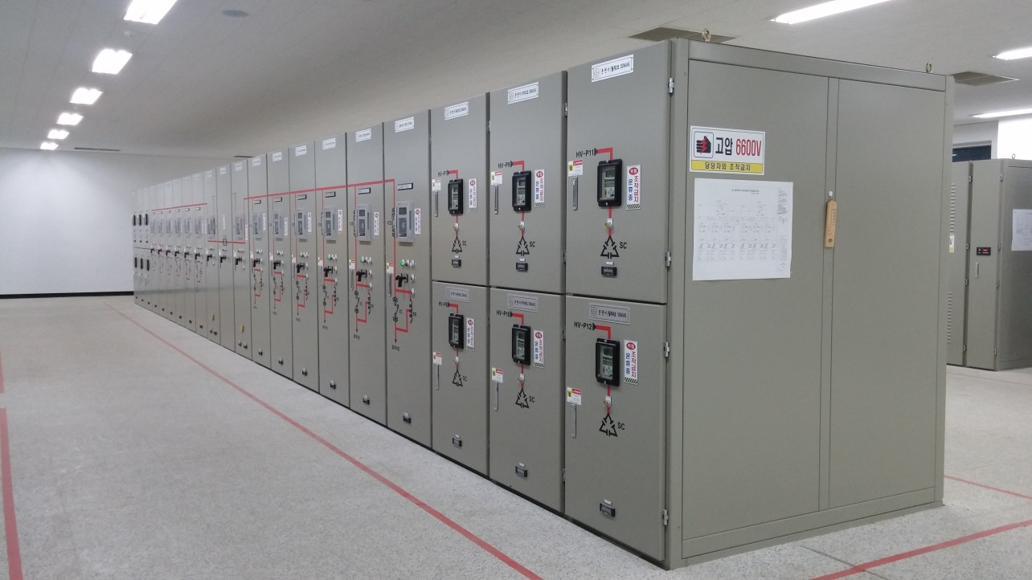
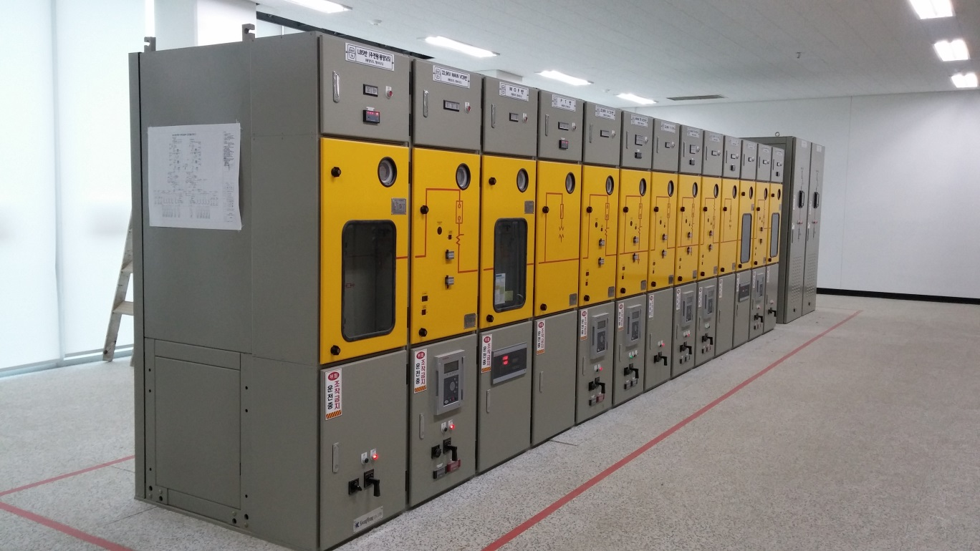
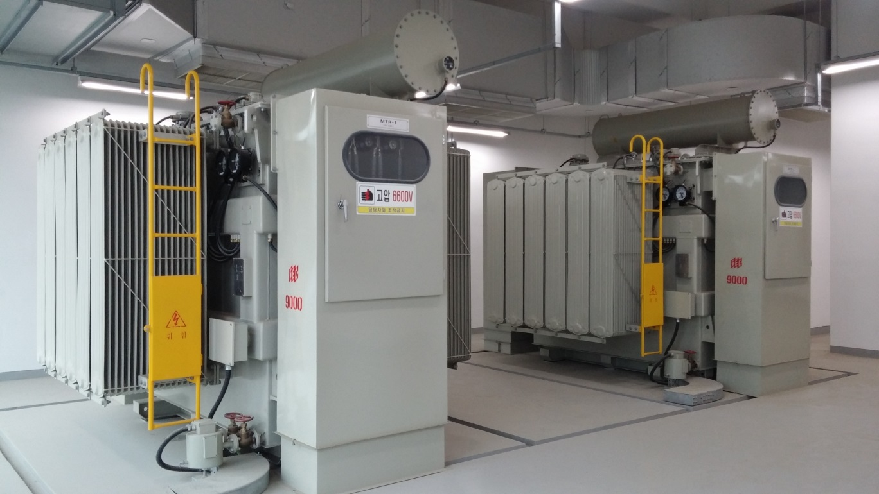
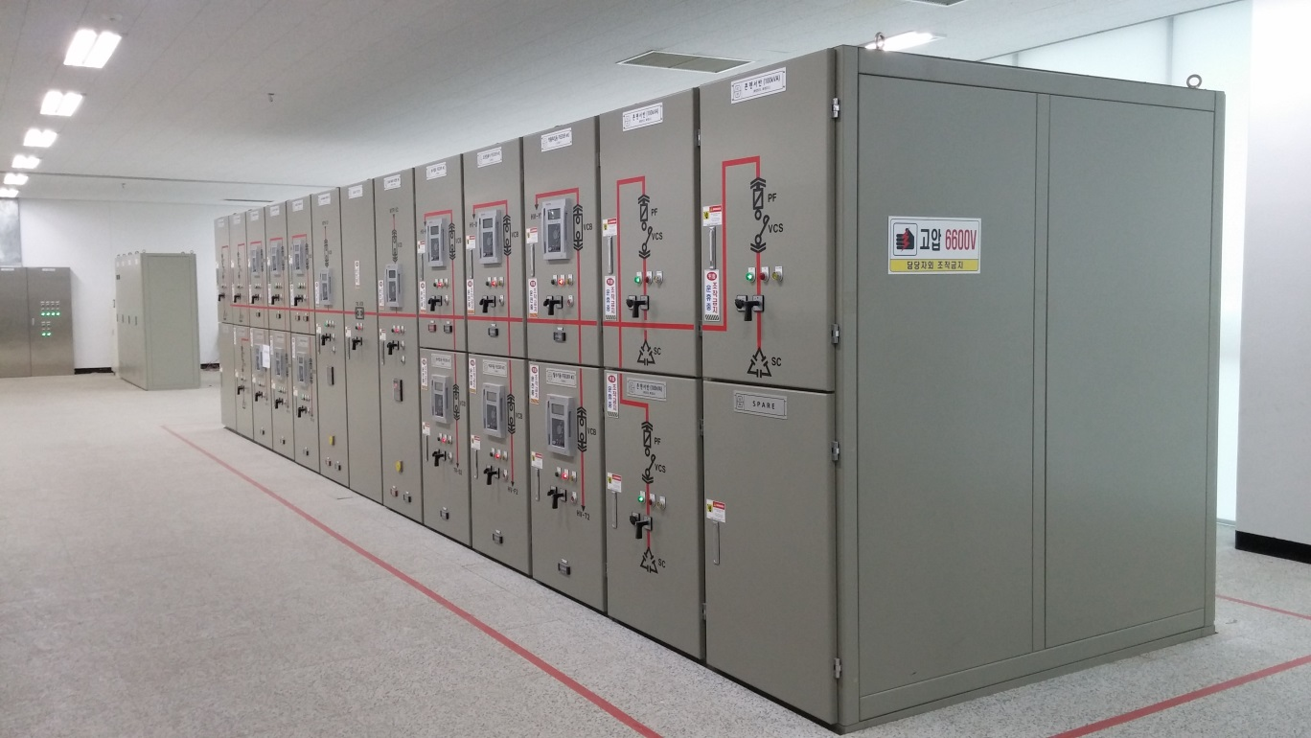
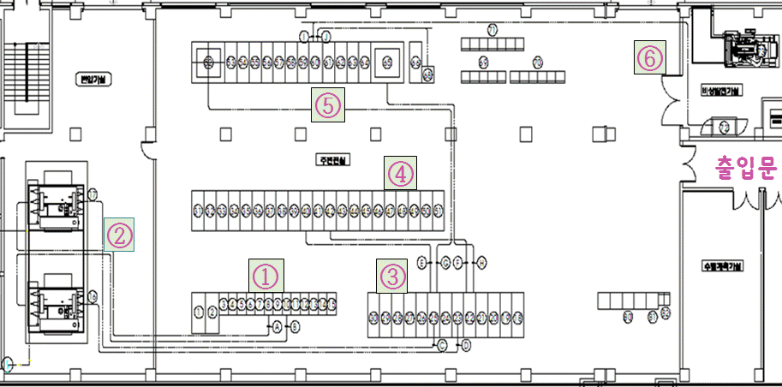
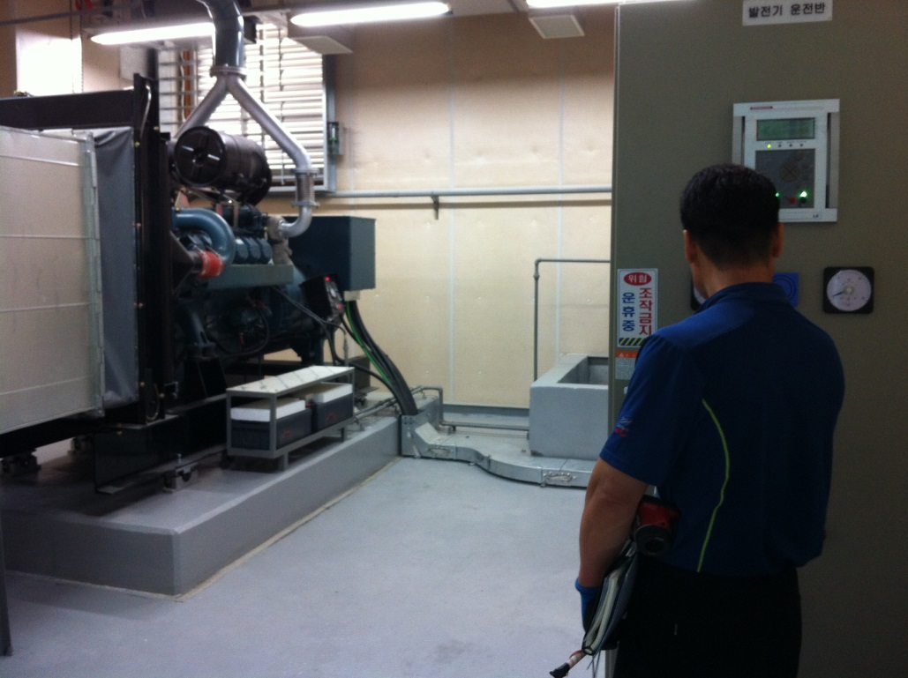
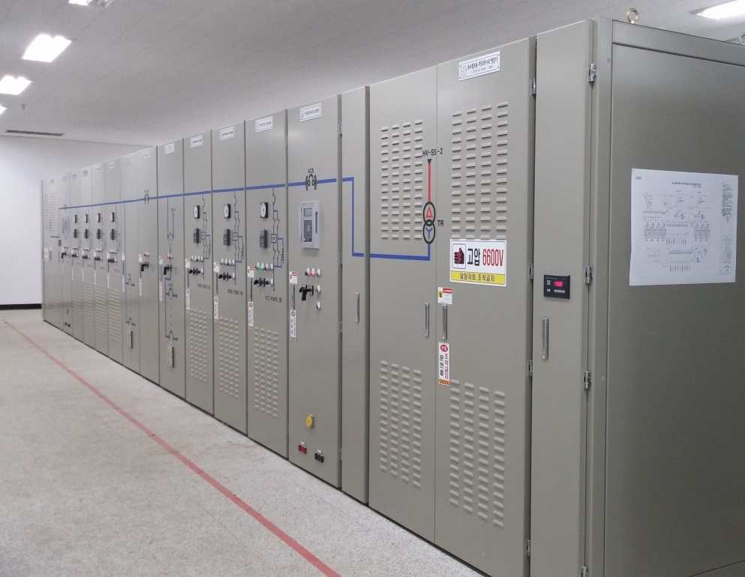
Ⅰ
전기설비 현황
배 치 도
④
⑤

Slide 7
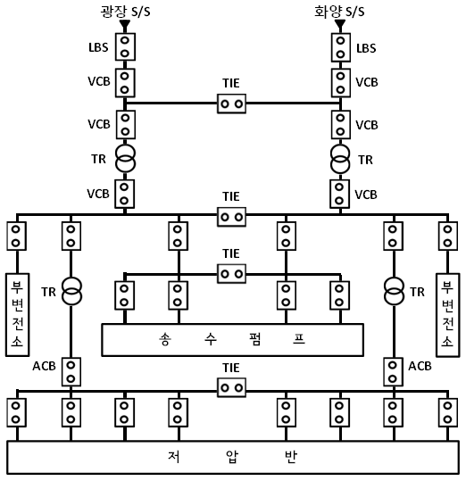
Ⅰ
전기설비 현황
단선도 (개략)
특고압
고압
저압

Slide 8
Ⅰ
전기설비 현황
전원 투입 순서
특고압
고압
저압

Slide 9
Ⅱ
한전 정전사고에 따른 대응
사 고 개 요
발생일시 : 2013. 11. 30. (토) 22:36
사고내용 : 왕십리변전소 구내 화재로 우리 정수센터 순간정전 발생.
가동중인 송수펌프 등 UPS 부하를 제외한 모든 설비 정지됨
(마장동 일대 3만 7천여호 30여분간 정전)
우리 센터 상황
근 무 자 : 중앙제어실 6명, 청원경찰 3명
가동설비 : 송수펌프 870kW 1대, 450kW 1대 등
사용전력 : 1,800kW

Slide 10
Ⅱ
한전 정전사고에 따른 대응
상 황 인 지
일반 조명 소등, 송수펌프 정지 및 경보 발생
전기실, 송수펌프실 등 비상조명 점등
초 동 대 처
제어실 HMI 상에서 정전 확인 후 예비 선로 투입 가능하나
매뉴얼에 따라 안전관리자 등 필수요원 비상 연락 후,
송수펌프동 전기실로 신속 이동하여 한전 측 정전인지 자체 정전인지 확인.
UVR 동작, OCR 부동작 및 LBS반 전원램프 점등으로,
한전 측 순간 정전으로 확인되어,
차단기 투입, 보호계전기 리셋 등 순서대로 복구
특고압반, 고압반까지 전원 투입 완료

Slide 11
Ⅱ
한전 정전사고에 따른 대응
전력복구작업

Slide 12
Ⅲ
개선사항
원 인 분 석
평소 전기실은 소등 상태 유지 → 정전으로 비상조명 자동 점등
비상조명이 점등된 상태에서 근무자가 출동하여 전력 복구
전력이 복구되자 비상조명 소등 → 다시 정전된 것으로 착각
일반 형광등에 배터리가 내장되어 평상 시에도 점등되고 정전 시에도 점등되어 혼란 야기
평소 에너지 절약을 위하여 전기실을 소등한 채로 운영하여 혼란 심화
재건설 공사와 정수시설 운영이 같은 공간에서 오랫동안 진행됨에 따라, 피로도 누적 및 주의력 분산으로 위기대응 능력 저하

Slide 13
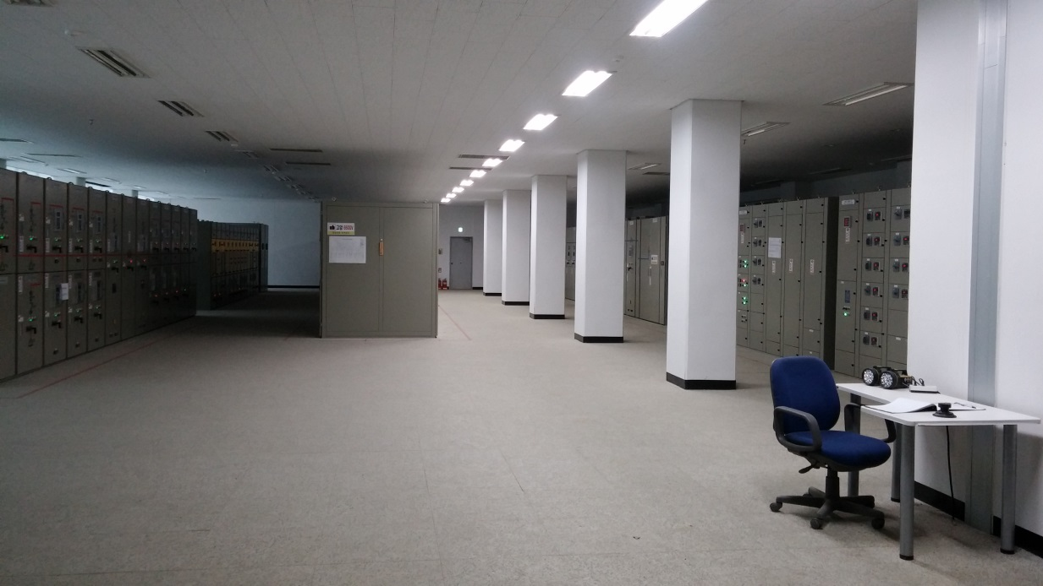
Ⅲ
개선사항
개 선 내 용
위기대응 매뉴얼 보완 및 주기적인 교육
- 정전사고 발생시 대처하는 매뉴얼을 근무자가 이해하기 쉽게 수정
- 전기안전관리 교육을 연 2회에서 4회로 확대
평상시 전기실 적정 조도 확보
- 중요시설인 전기실은 상시 점검 가능토록 일부 조명을 점등 상태 유지
(정전 시에는 비상조명이, 복전 시에는 일반조명이 자동 점등됨)
정수장 재건설 완료(2014. 12.) 후 정수처리시설 운영에 집중

Slide 14
경청해 주셔서 감사합니다
구의아리수정수센터

